Slide 1
考勤管理功能培训
2019.9

Slide 2
1、功能模块
子模块 | 位置 | 使用人员 | 功能 | 备注
校门考勤 | 爱上学·校园管理平台 | 校领导、年级主任 | 校门考勤设置；考勤统计
 | 爱上学app教师版 | 班主任 | 查看本班级学生考勤； 审批请假
 | 爱上学app家长版 | 家长 | 查看学生考勤； 请假申请
宿舍考勤 | 爱上学·校园管理平台（校级账号） | 校领导、年级主任、 宿舍管理员 | 宿舍考勤设置；考勤统计
教师考勤 | 爱上学·校园管理平台 | 校领导 | 教师考勤设置；考勤统计
闸机考勤 | 爱上学·校园管理平台 | 校领导、年级主任 | 闸机考勤设置
室内考勤 | 爱上学·校园管理平台 | 校领导、年级主任 | 室内考勤设置；考勤统计 | *班牌*

Slide 3
2、流程节点
节点 | 需要资料 | 操作步骤 | 注意事项
1.基础数据导入 | 班级资料、学生资料、 教师资料 | 教师、班级、学生管理→导入 | 有住校生需区分
2.考勤设置 | 范围、类型、时间节点、 时间计划 | 校门考勤→周计划→添加新计划 →信息填写→保存 | 宿舍考勤需添加学生住宿信息； 特殊日期（节假日）
3.考勤统计 | -- | 校门考勤→考勤统计 | --
4.请假 | -- | 家长端发起申请→教师端审批 | --

Slide 4
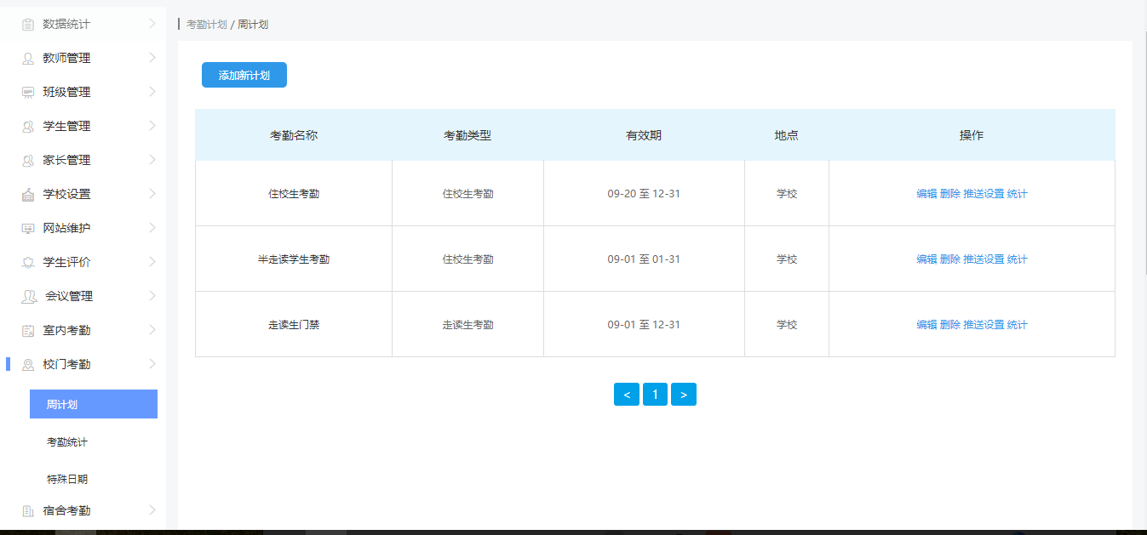
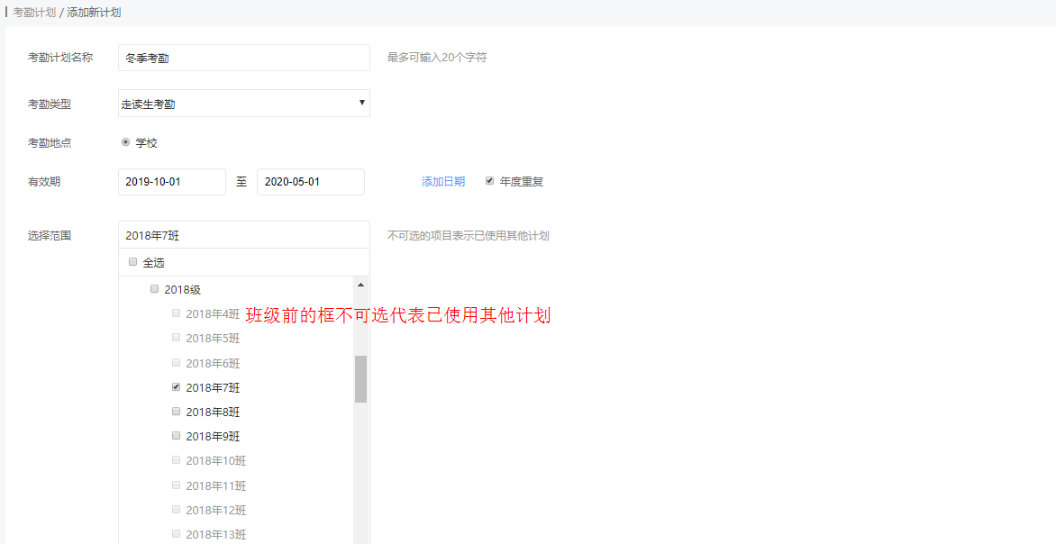
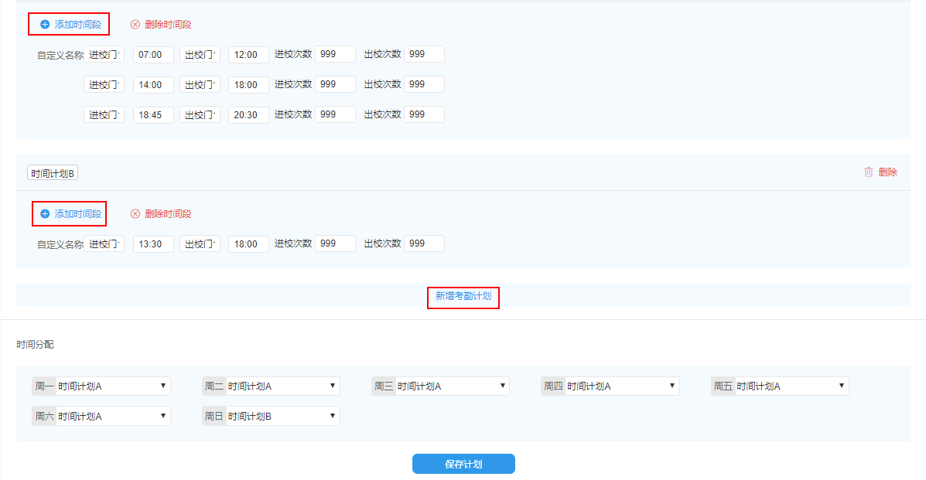
3、操作介绍

Slide 5
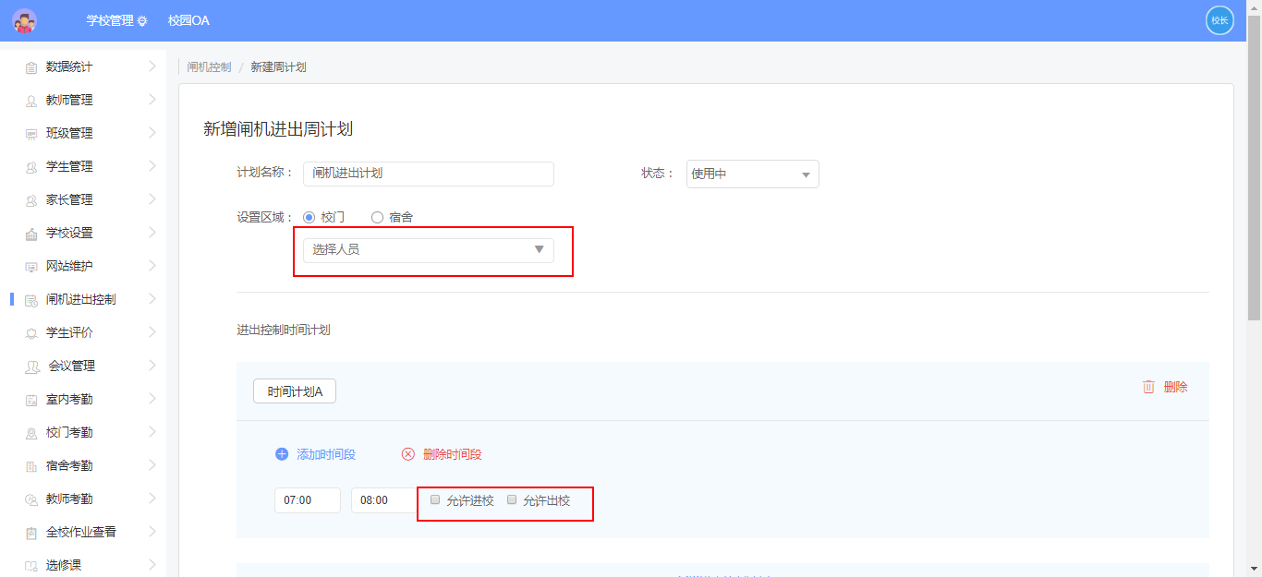
3、操作介绍

Slide 6
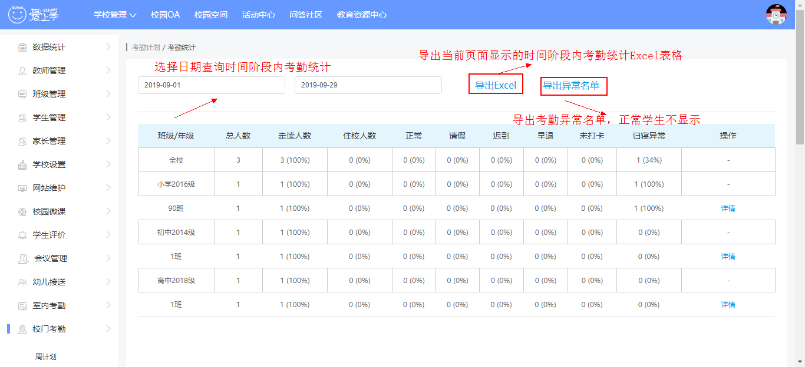
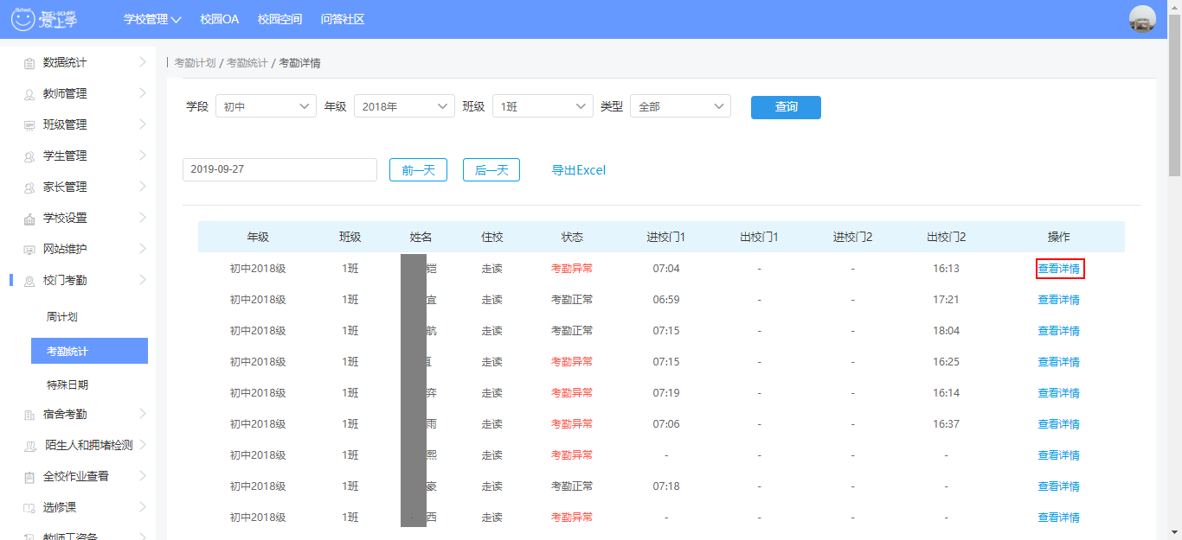
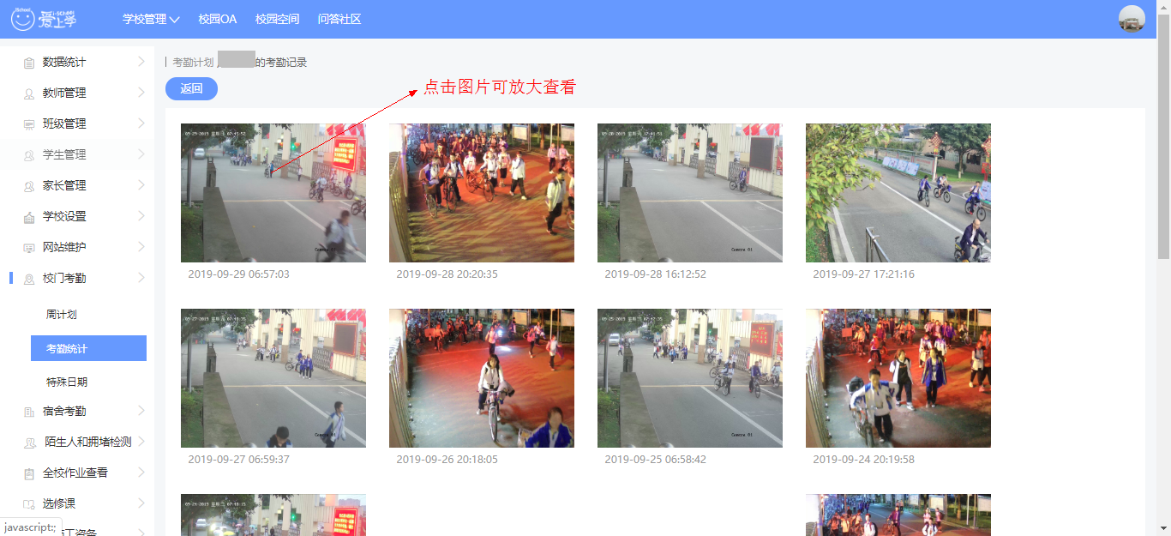
3、操作介绍

Slide 7
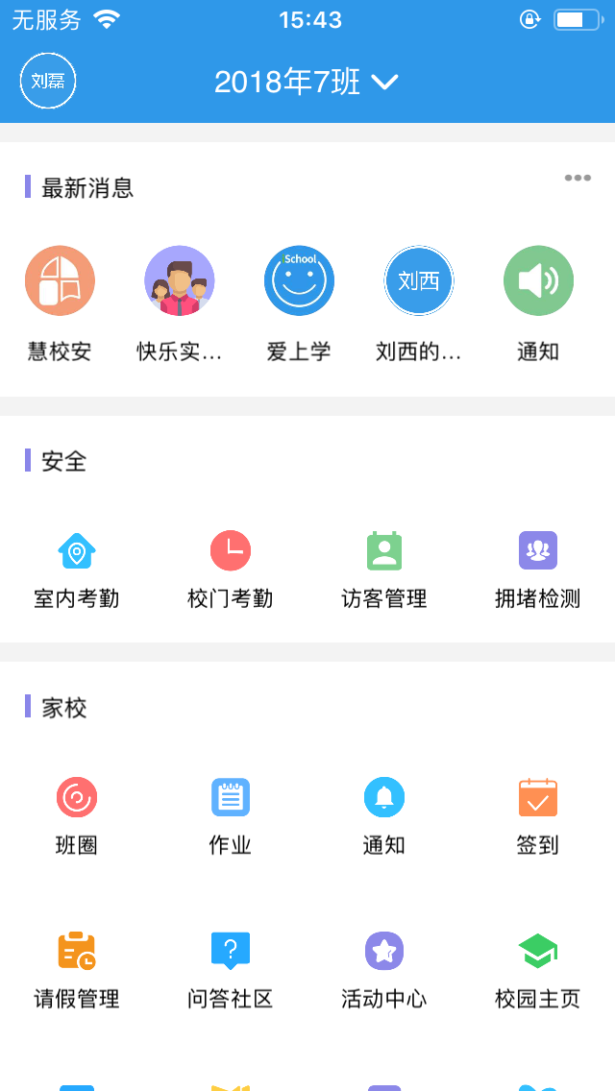
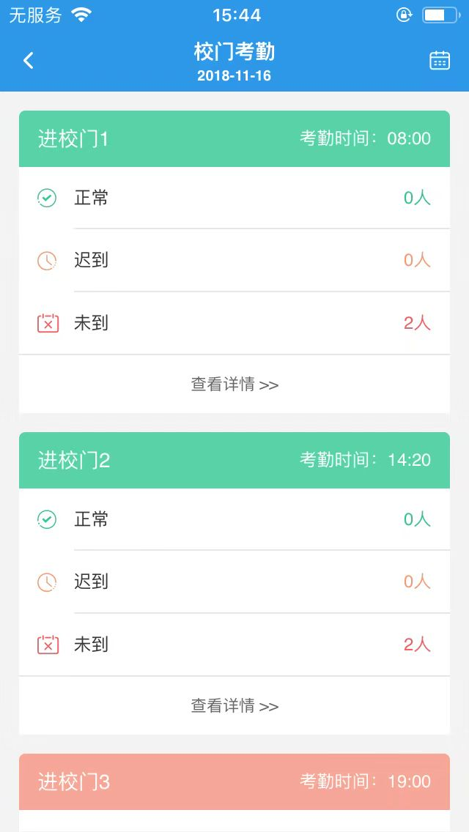
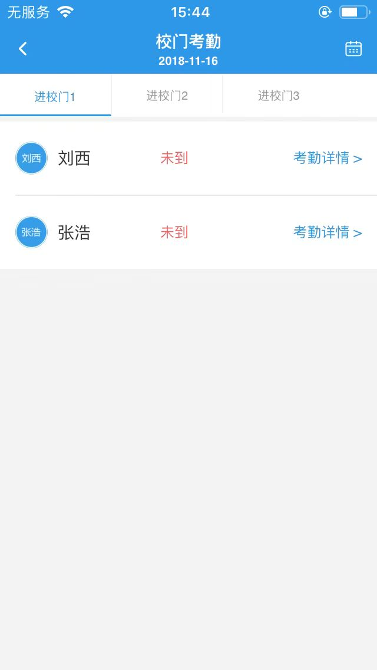
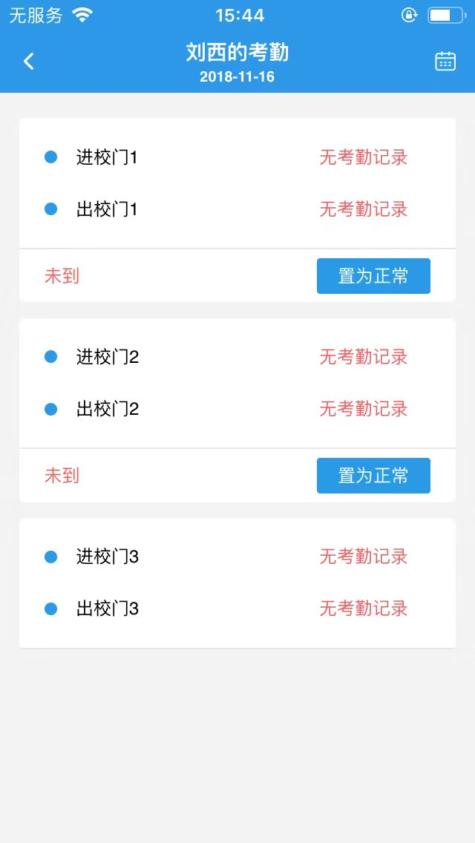
3、操作介绍
班主任查看班级学生考勤情况

